Slide 1

школьное лесничество
«Зеленая планета»
МКОУ Чухломская средняя школа имени А.А.Яковлева
Чухломского муниципального района Костромской области

Slide 2
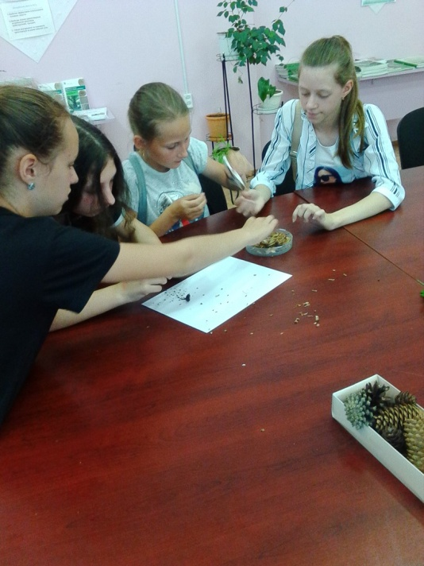
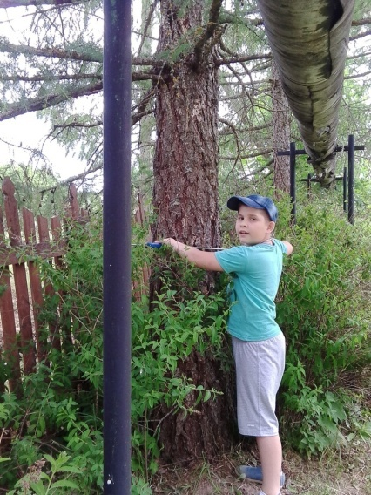
В 2014 в МКОУ Чухломская средняя школа имени А.А.Яковлева было создано школьное лесничество «Зеленая планета».

Slide 3
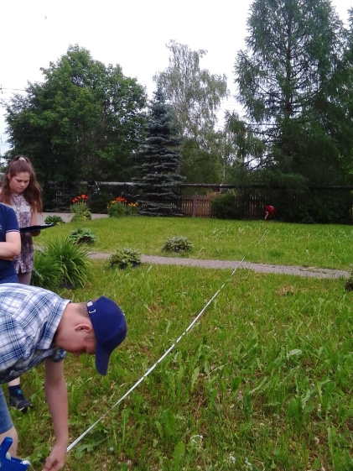
Учебная деятельность
обучение учащихся на элективном курсе
« Лесоводство на базе Чухломского лесопромышленного техникума
Учеба в очно-заочной школе «Юный хозяин Костромской земли»

Slide 4
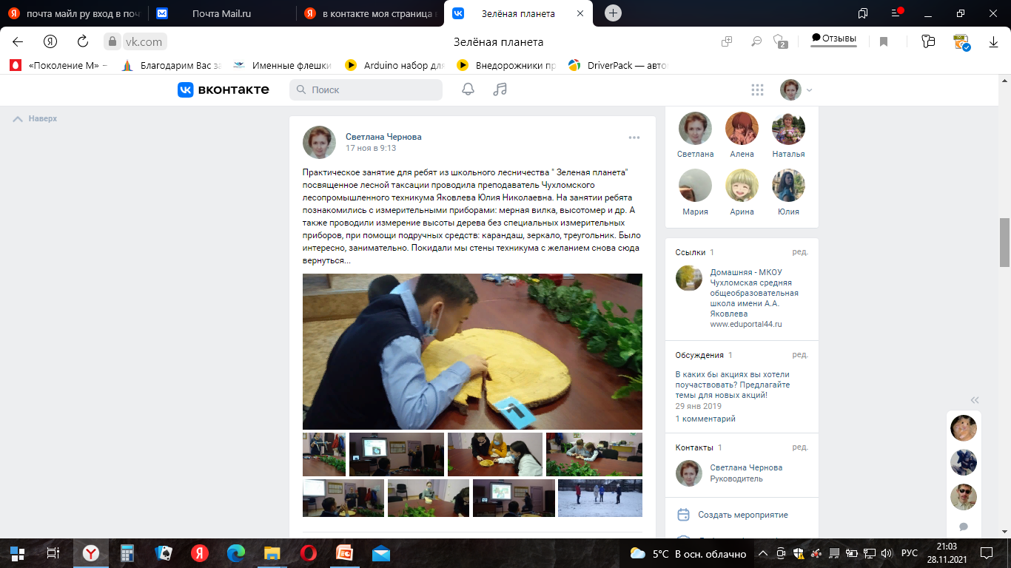
Направление работы:
Учебная деятельность
в 2020-2021 учебном году обучение на базе техникума прошли 11 учащихся
В 2021-2022 учебном году новая группа учащихся из 12 человек принимают участие в практических занятиях по лесной таксации

Slide 5
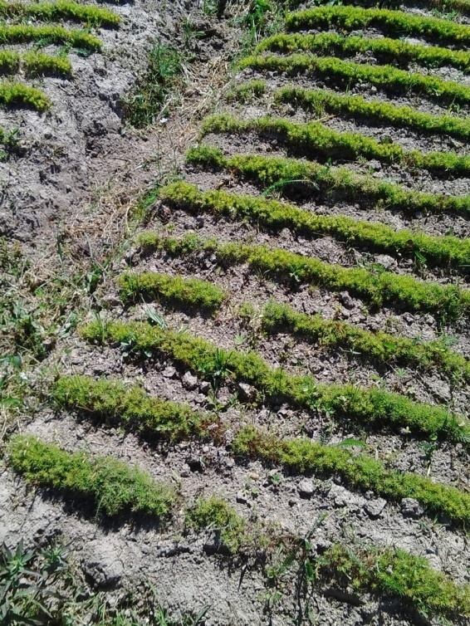
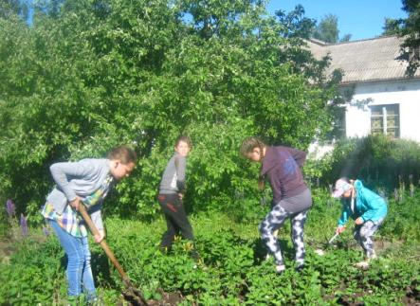
Производственная деятельность
Посадка лесных культур
Уход за лесными культурами
Выращивание посадочного материала в течение года
Изготовление мест для отдыха
Сбор ягод для подкормки птиц в зимний период

Slide 6
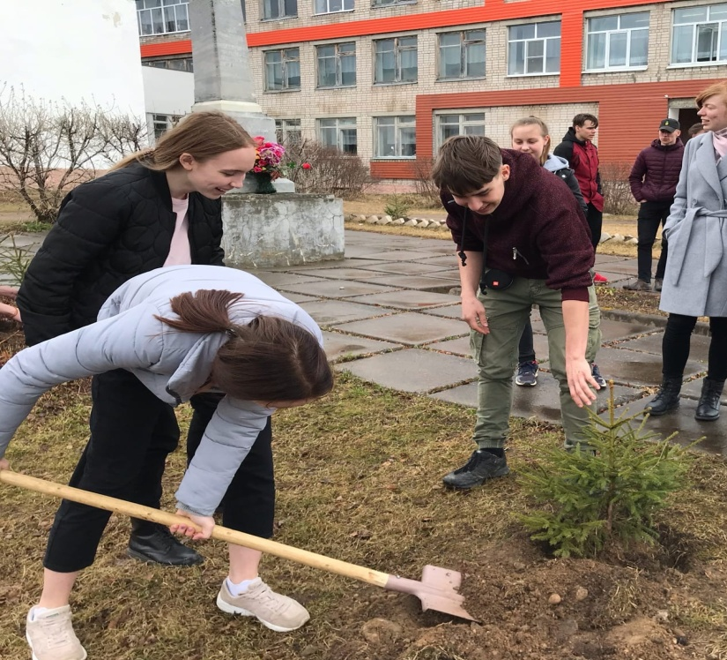
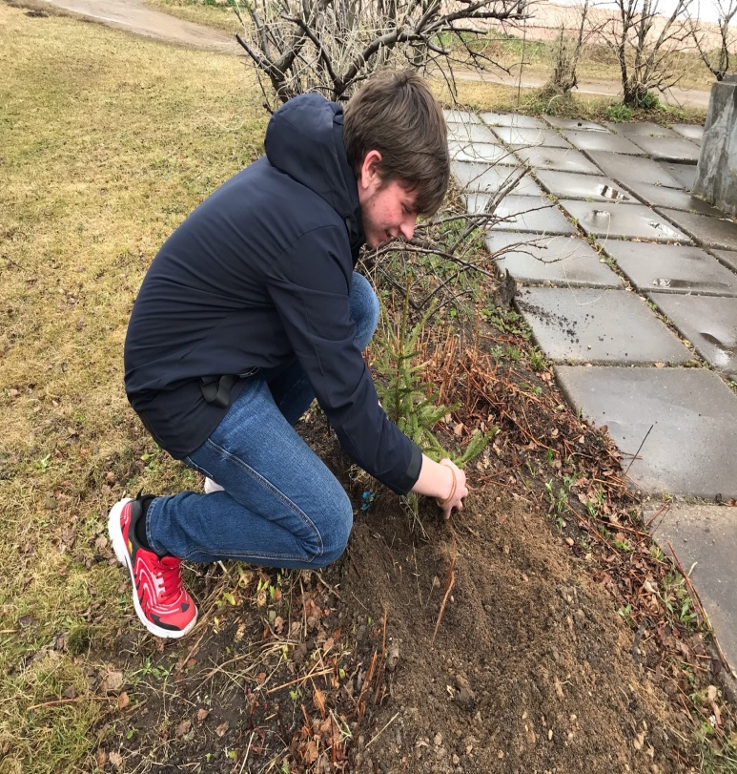
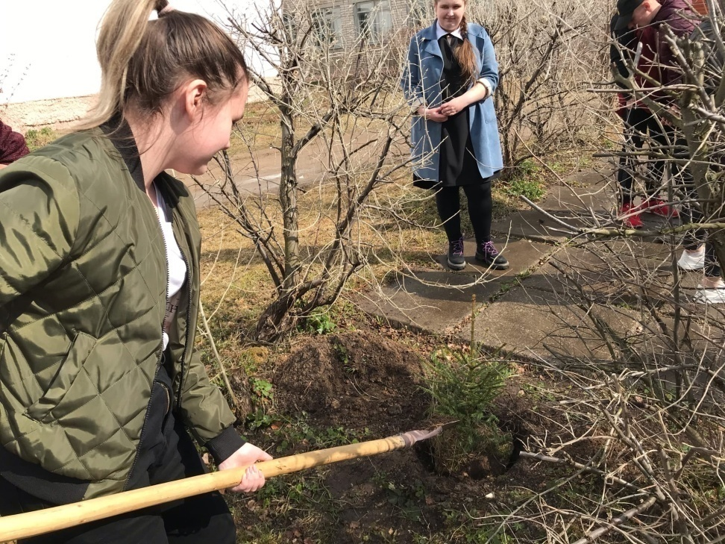
Озеленение территории школы ( посажено 25 саженцев)
Сбор гербариев древесно-кустарниковой растительности

Slide 7
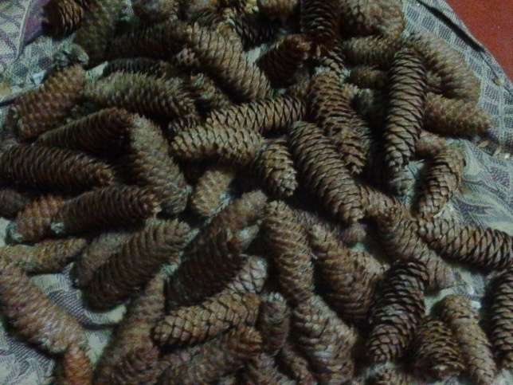
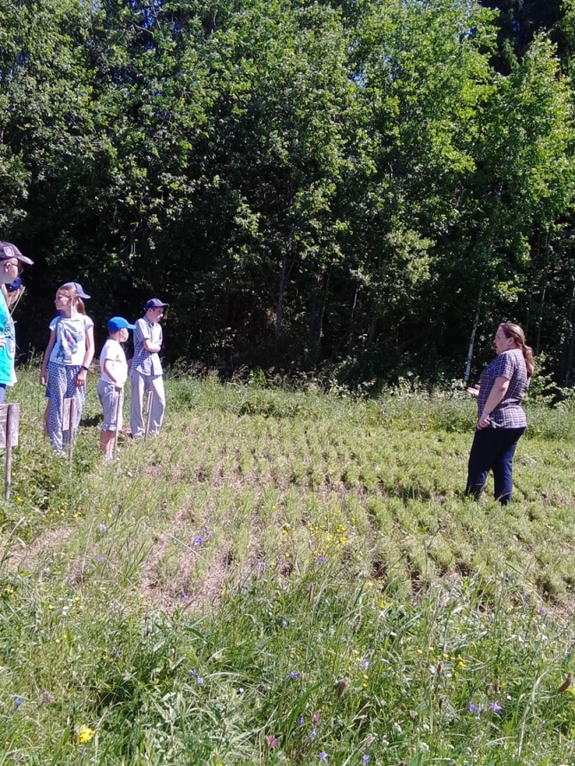
Выращивание посадочного материала в теплице лесного хозяйства (хвойных пород)
Заготовлено шишек хвойных деревьев - 12 кг
Уход за лесными культурами, за питомником – 1 га

Slide 8
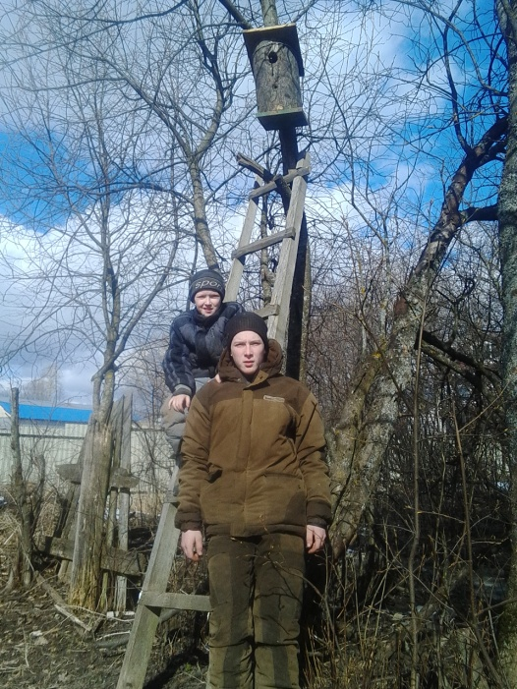
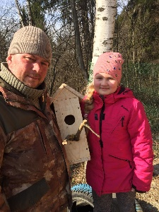
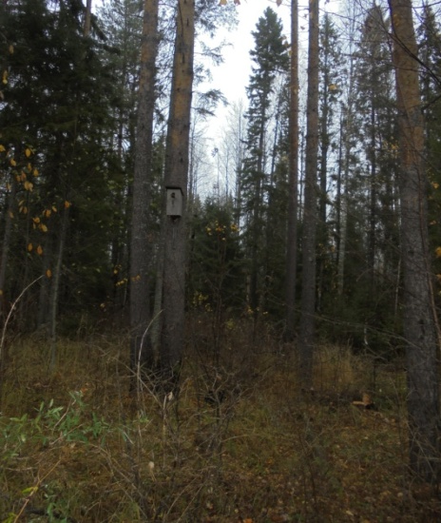
Изготовление искусственных гнезд (дощатые гнездовья-скворечники)
Изготовлено и развешено искусственных гнездовий (скворечников) – 12 шт

Slide 9
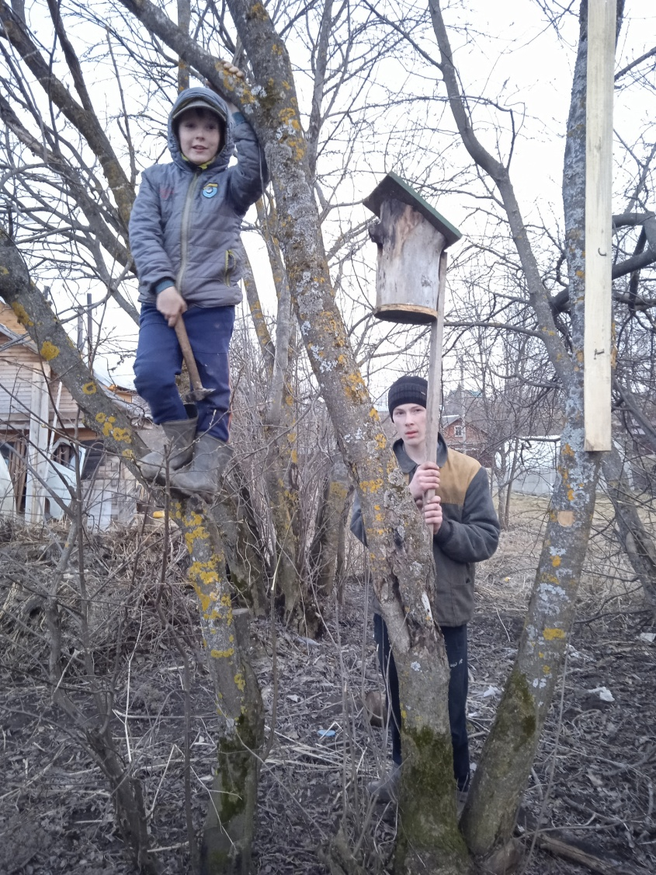
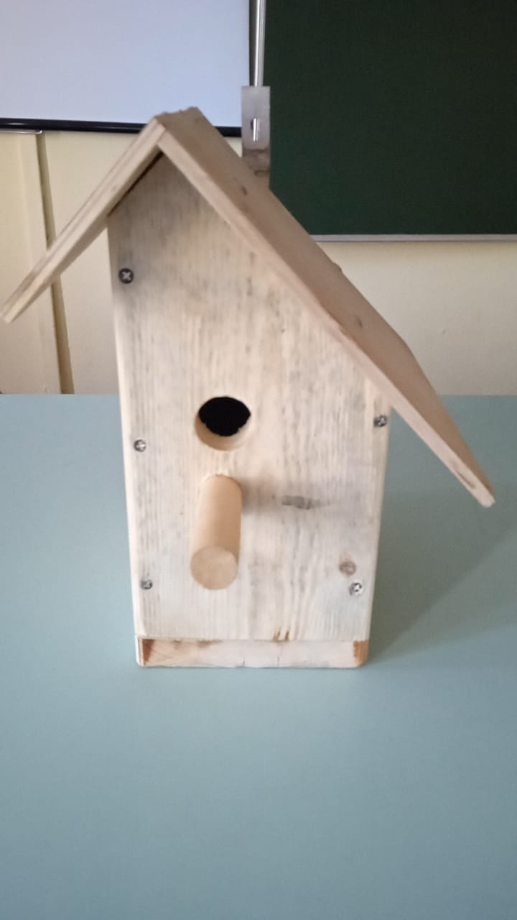

Slide 10
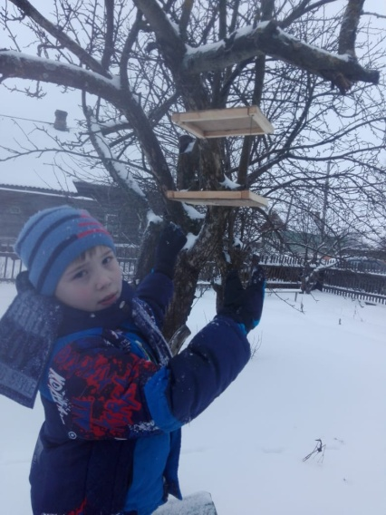
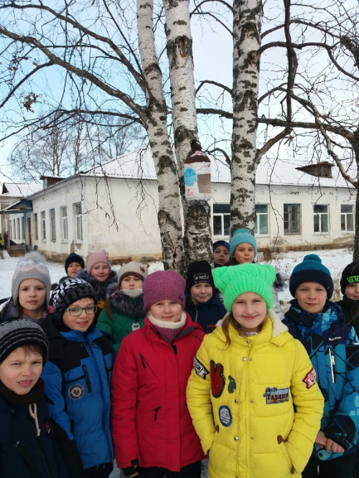
Изготовлено и развешено кормушек – 21 шт.

Slide 11
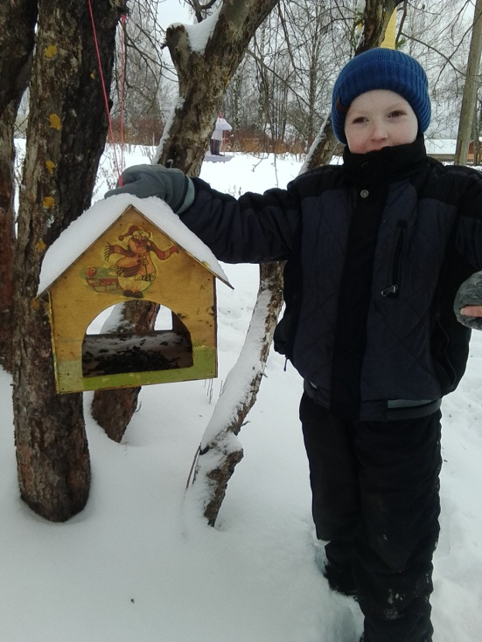
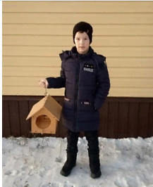
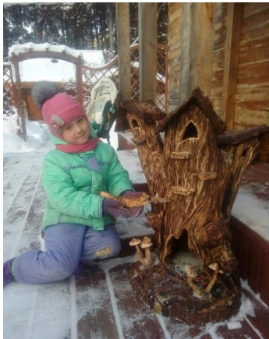
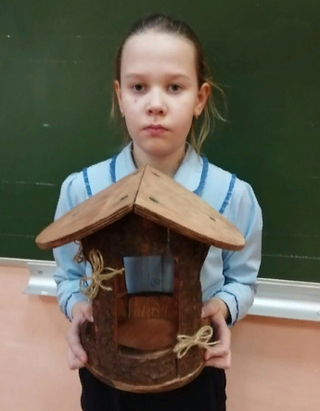
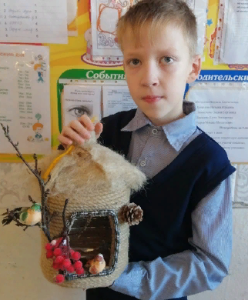

Slide 12
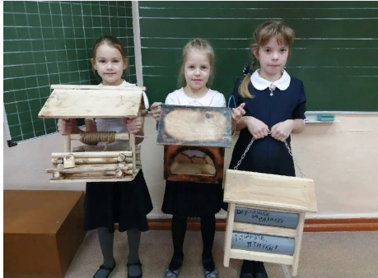
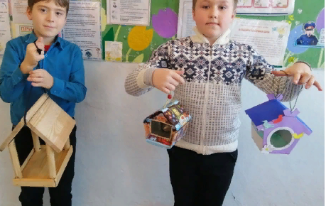
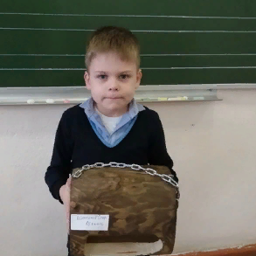
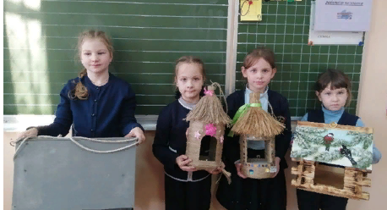

Slide 13
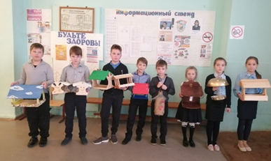
Природоохранная деятельность
Участие в биологических и экологических мероприятиях по сохранению животного и растительного мира:
- проведение «Дня птиц»
Подкормка птиц в зимнее время
Развешивание гнездовий для птиц, проведение акции «Скворец», «Птичья столовая»

Slide 14
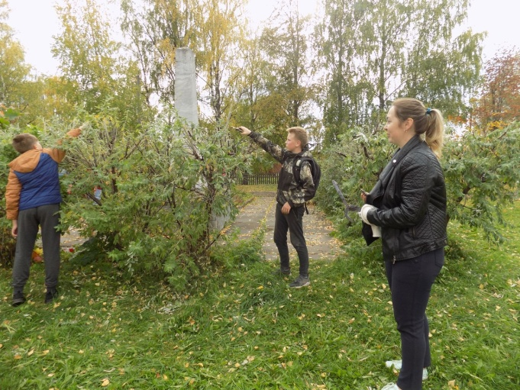
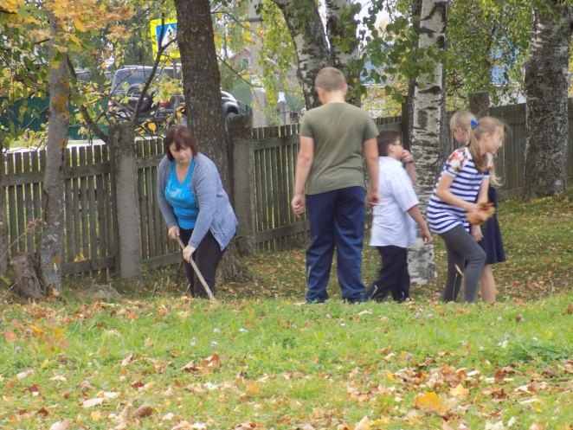
Очистка и благоустройство парка, проведение акции «Сохраним леса России»
Была организована акция «Зеленая Россия», к которой удалось привлечь не только школьников , но и родителей.
- проведение операций «Муравей» (учет, охрана);

Slide 15
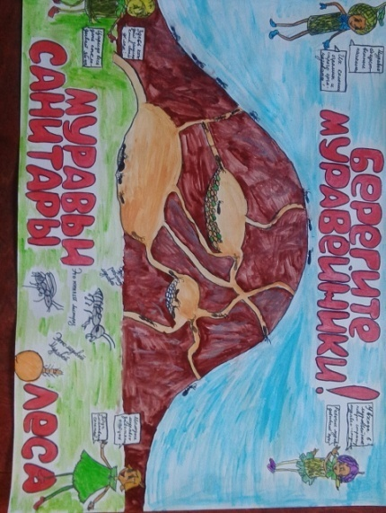
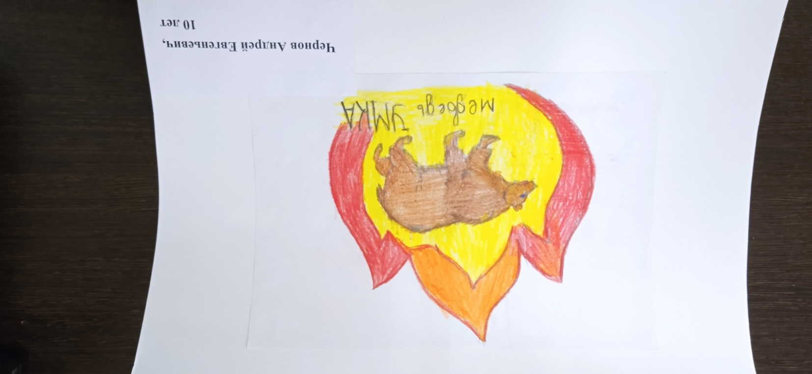
Просветительская деятельность
Изготовление аншлагов, указателей, листовок, проспектов
Пропаганда идей охраны природы, проведение смотров, конкурсов, слетов, викторин
Участие во Всероссийском конкурсе рисунков «Символ охраны лесов России»

Slide 16
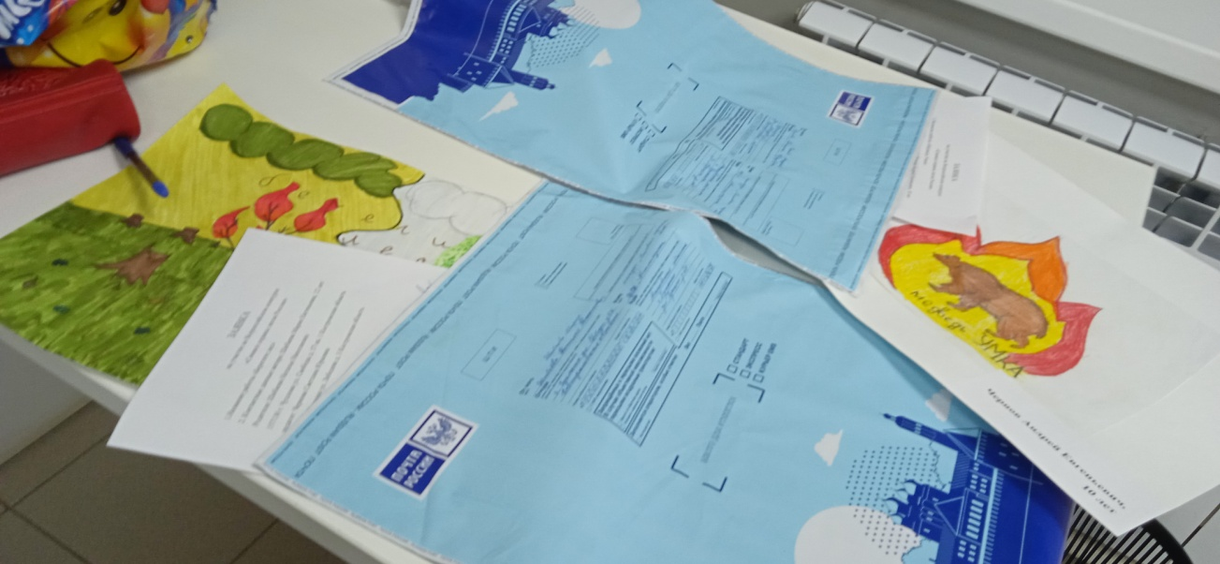
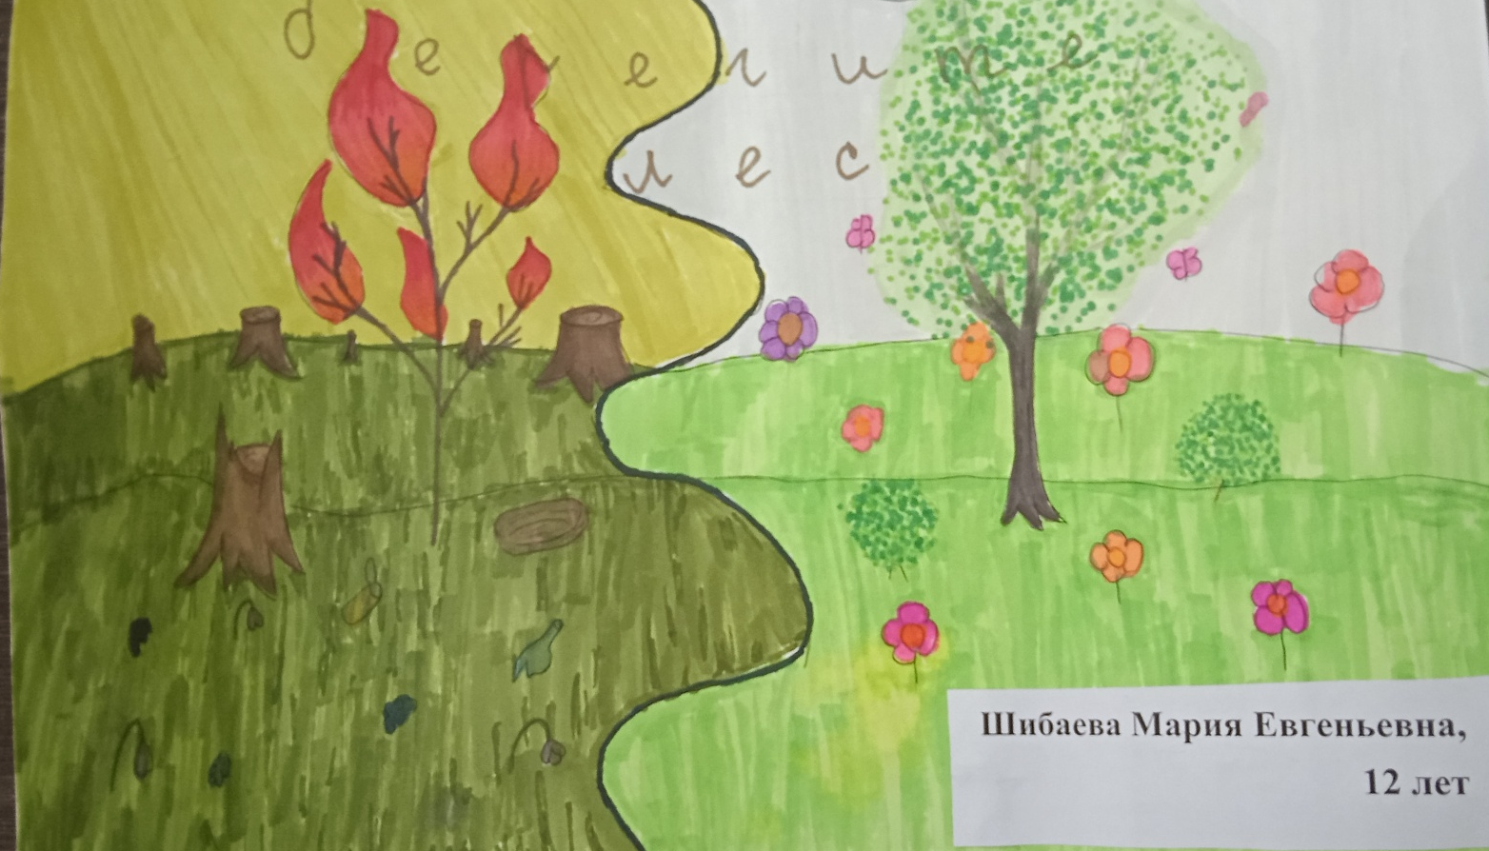

Slide 17
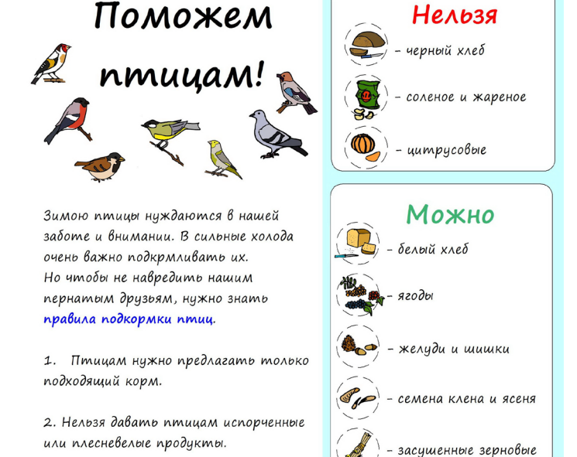
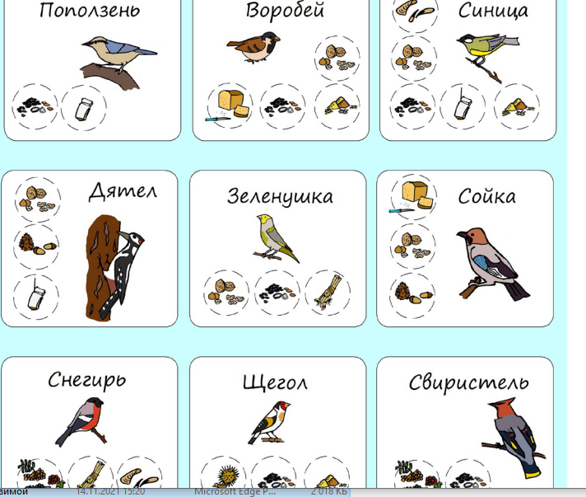
Распространение листовок
Поможем птицам
Чем кормить птиц зимой

Slide 18
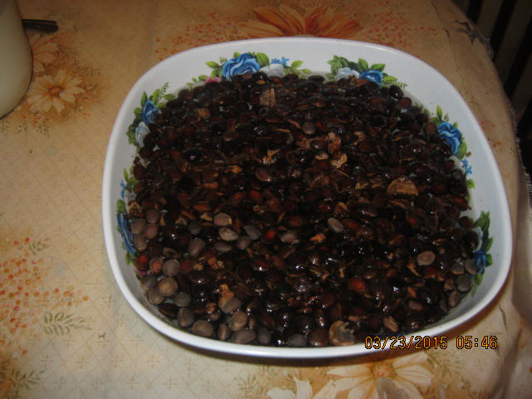
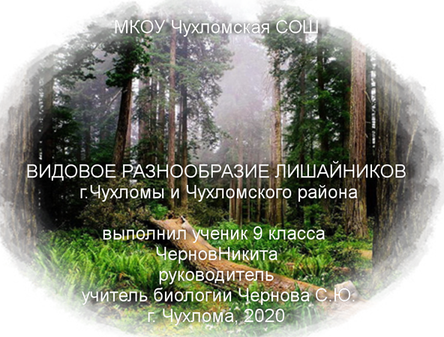
Опытно-исследовательская деятельность
Проведение исследовательских работ и опытов по лесным культурам.
Проведение фенологических наблюдений за цветением и плодоношением древесно-кустарниковых пород.
Выращивание посадочного материла для озеленения
Активное участие в конкурсах
исследовательского характера «Юные исследователи окружающей среды», «Подрост», «Шаг в будущее», «Зелёная планета»

Slide 19
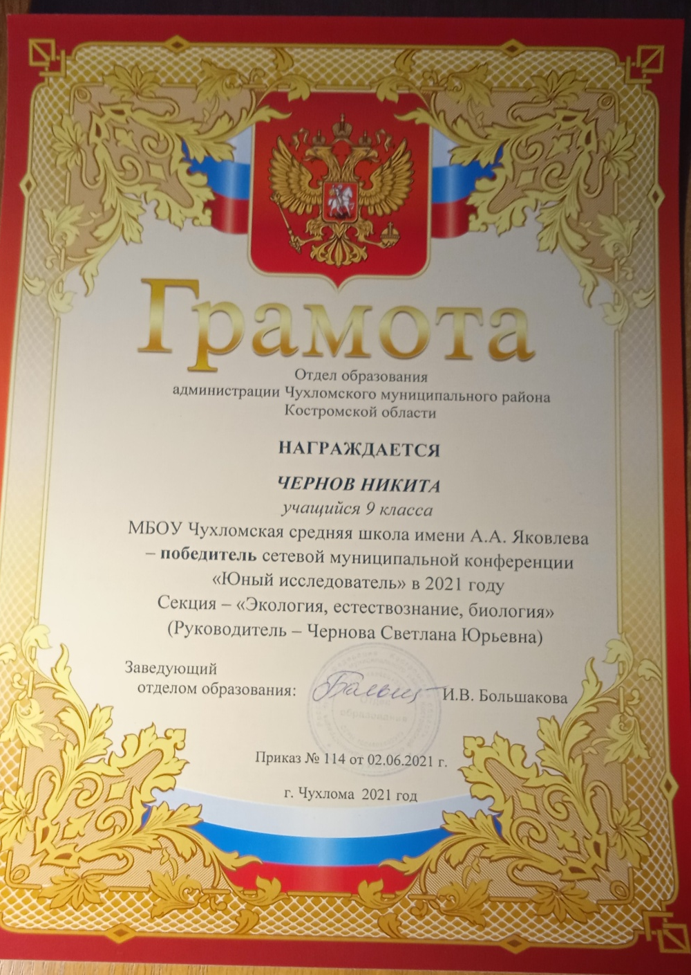
Муниципальная сетевая конференция «Юный исследователь» 2021,
секция : «Экология, естествознание, биология»

Slide 20
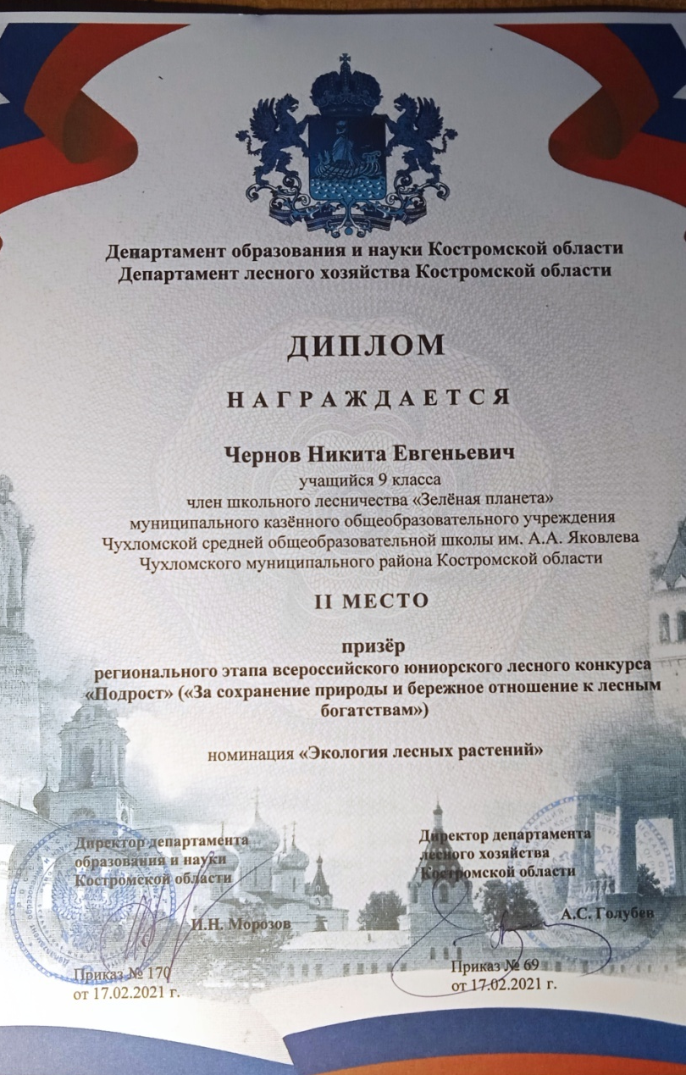
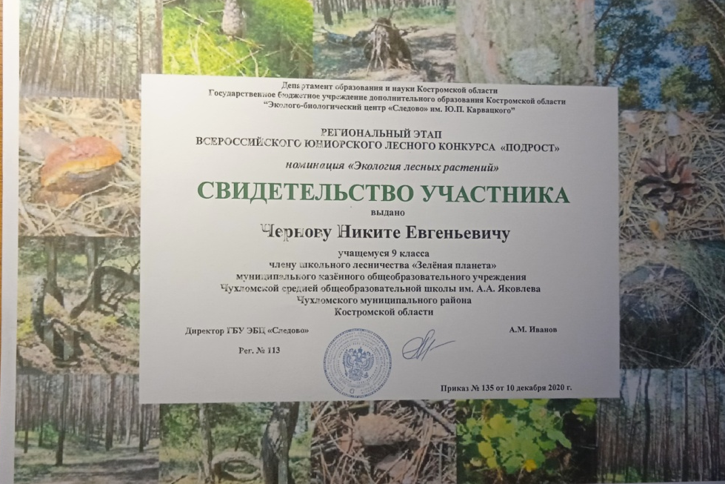
Региональный этап Всероссийского юниорского лесного конкурса «Подрост» номинация «Экология лесных растений»

Slide 21
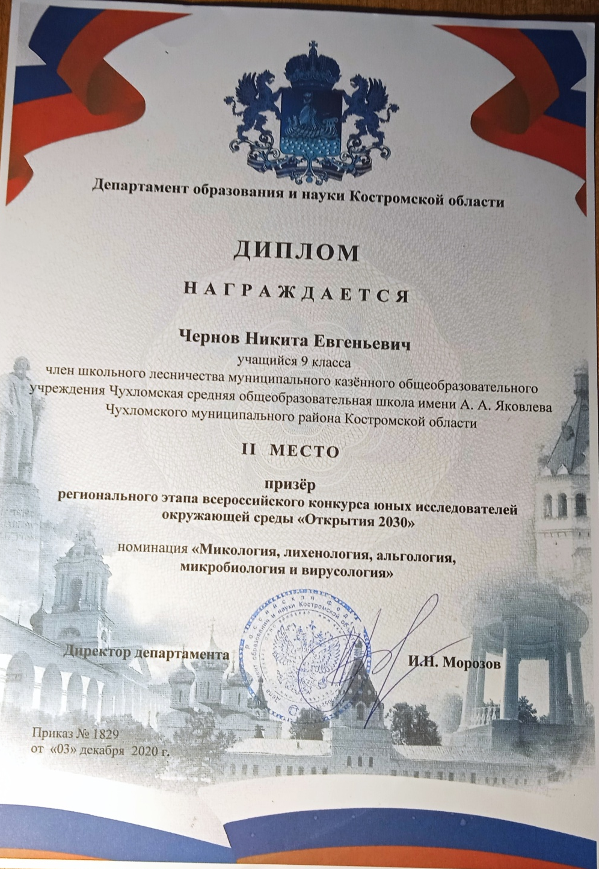
Региональный этап Всероссийского конкурса юных исследователей окружающей среды «Открытия2030»
Номинация: «Микология, лихенология, альгология, микробиология и вирусология»

Slide 22
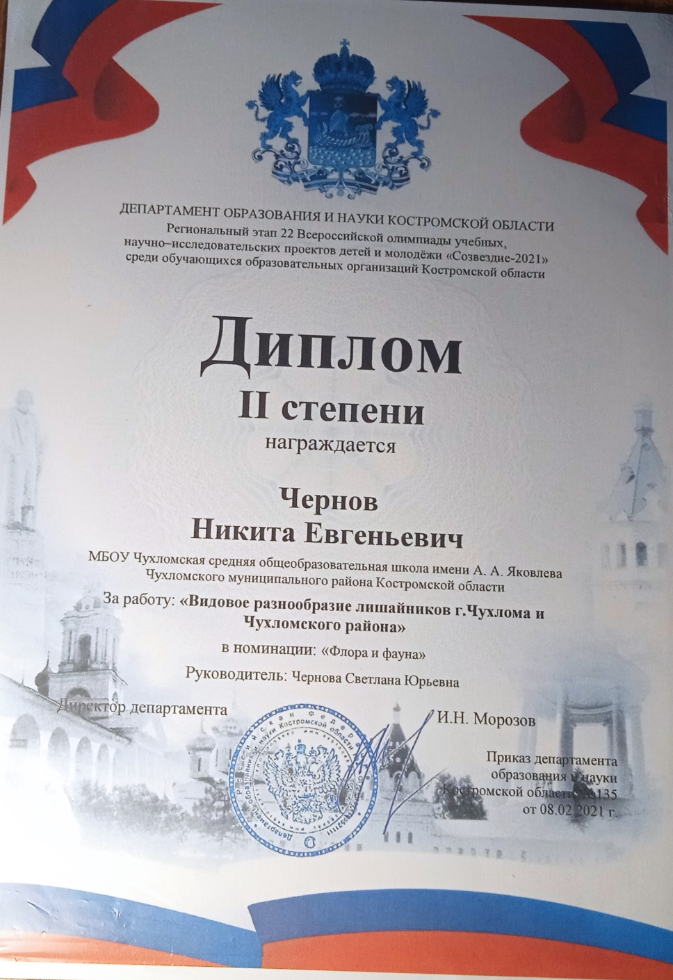
Региональный этап 22 Всероссийской олимпиады учебных научно- исследовательских проектов детей и молодёжи «Созвездие-2021» среди обучающихся образовательных организаций Костромской области
Номинация: «Флора и фауна»

Slide 23
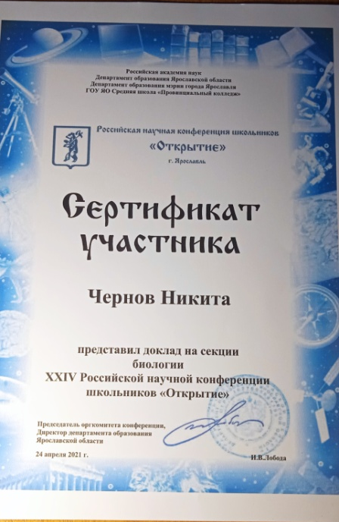
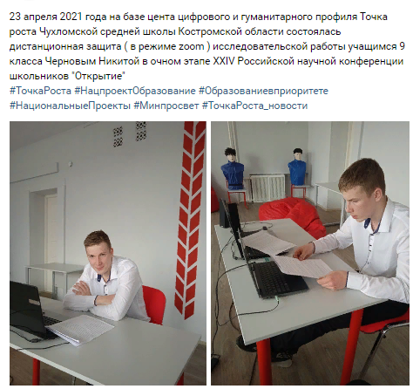
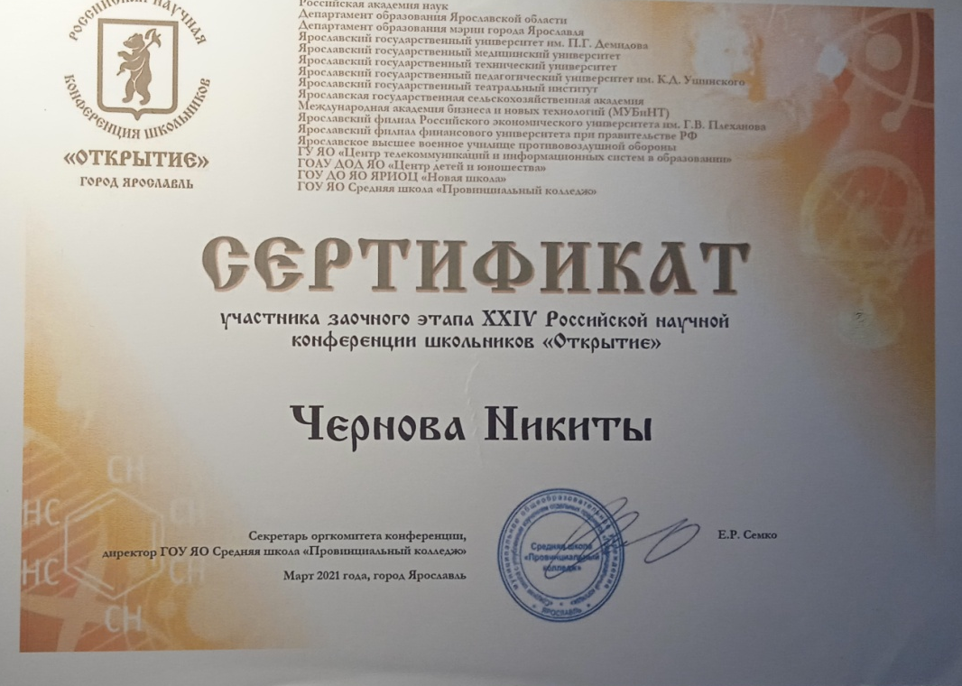
XXIV Российская научная конференция школьников «Открытие»

Slide 24
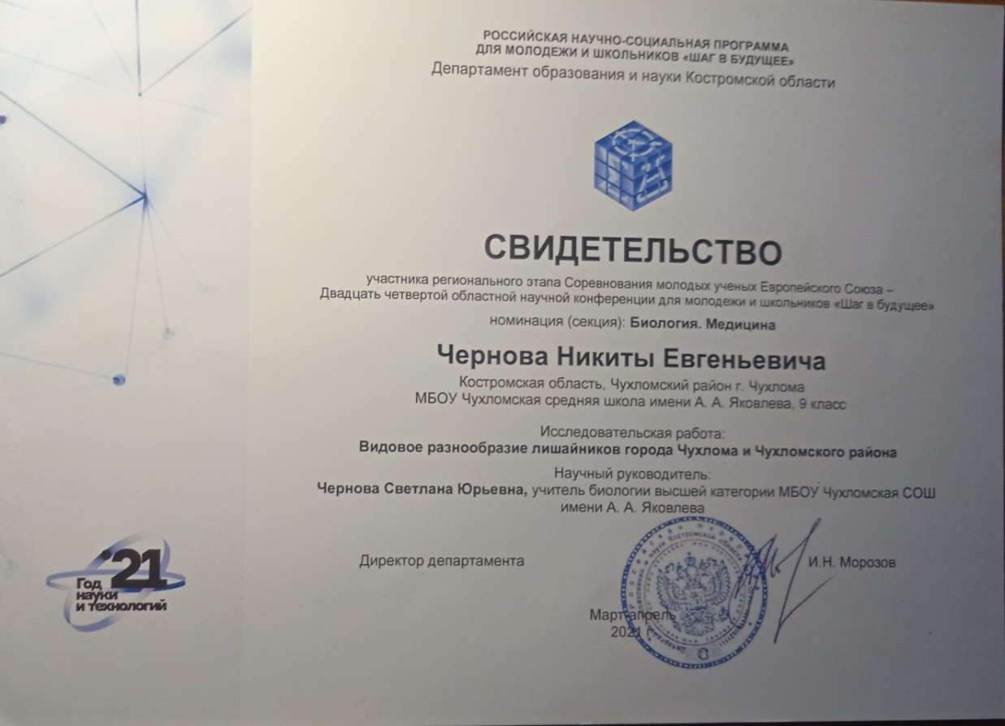
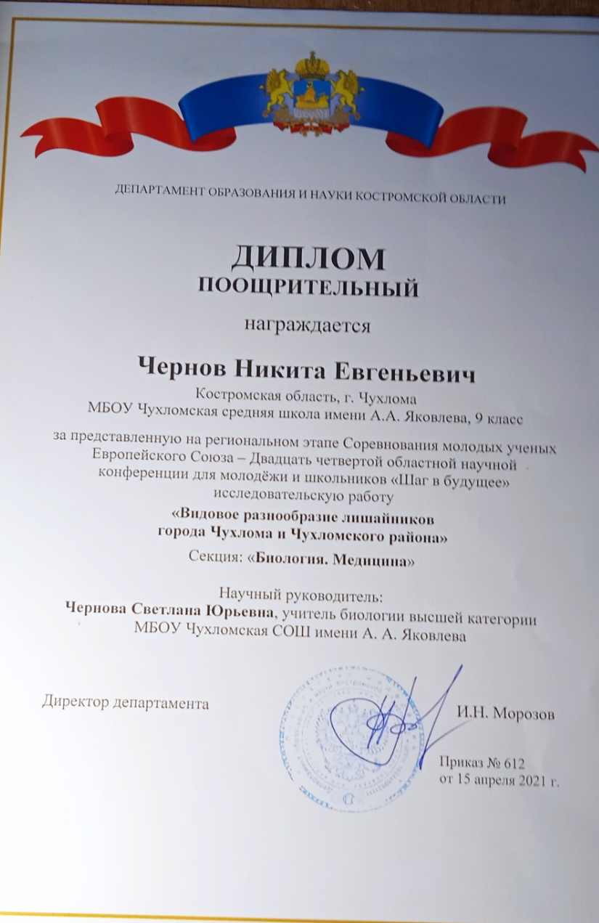
24 Областная научная конференция для молодёжи и школьников «Шаг в будущее»

Slide 25
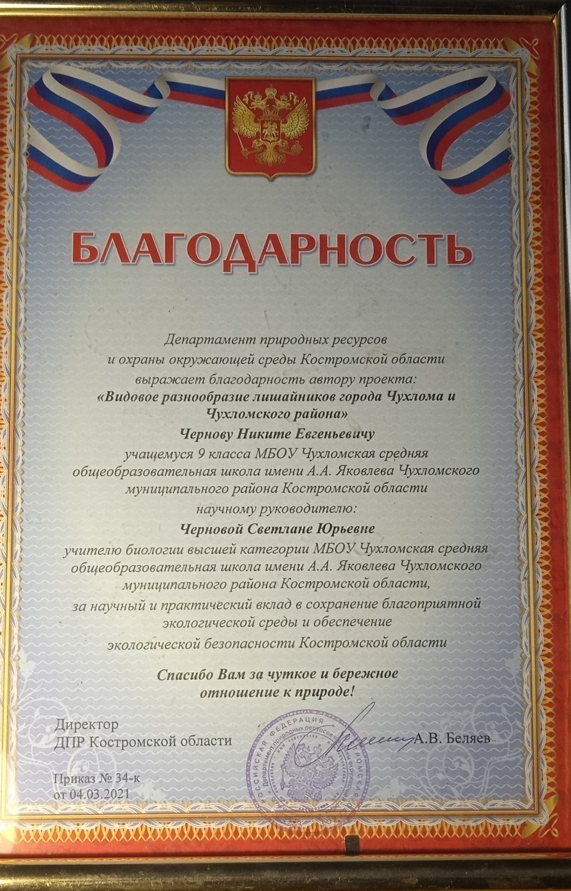
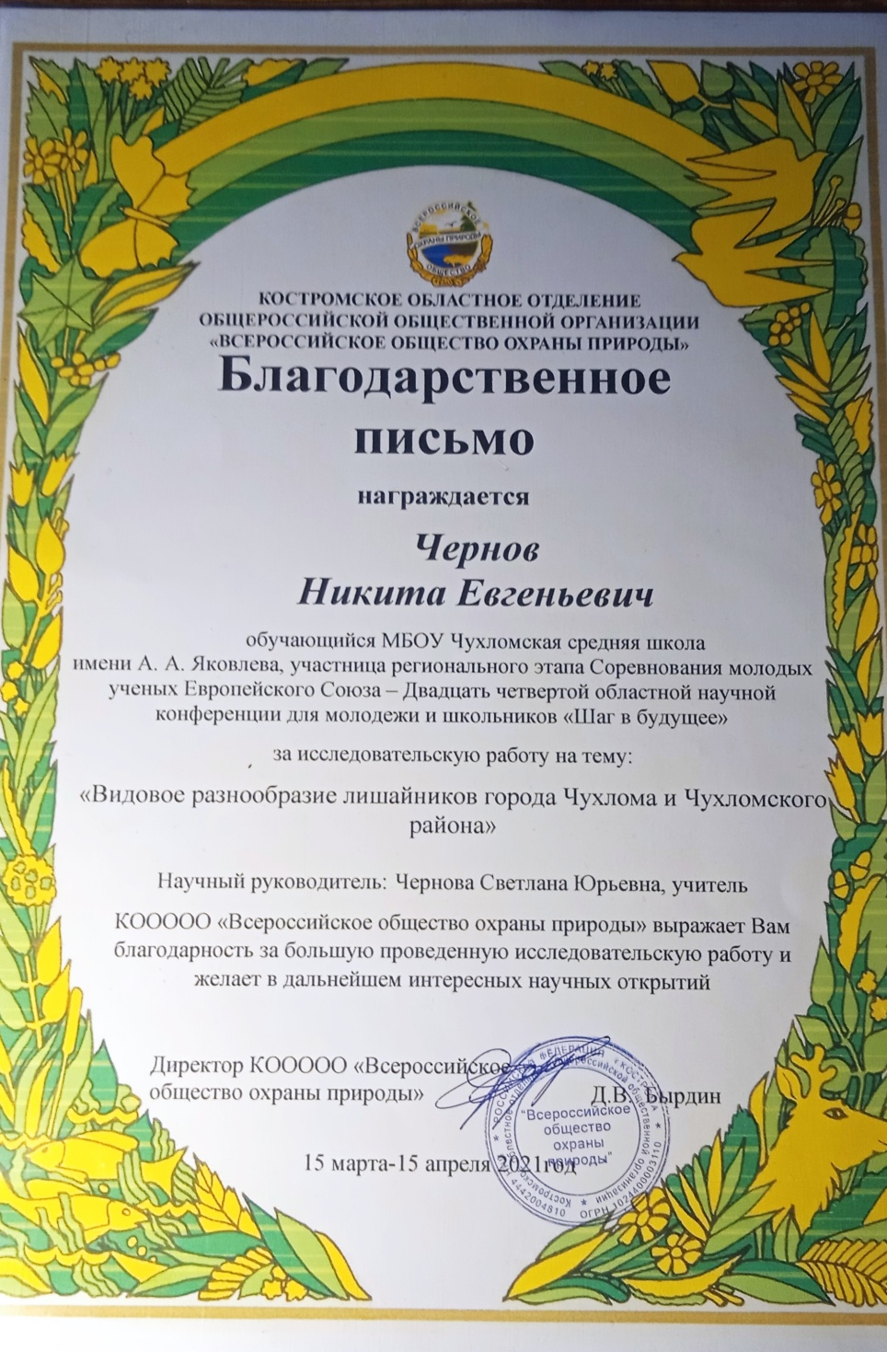

Slide 26

Региональный конкурс по профессиям агропромышленного комплекса и лесного хозяйства
номинация «Юный лесничий школьного лесничества»

Slide 27

Победа в муниципальном этапе олимпиады по лесоводству,
участие в региональном этапе олимпиады по лесоводству

Slide 28


Slide 29






Просветительская деятельность
Проведение экскурсий, походов по объектам природы
Проведение конкурса экологического плаката и рисунка
Оформление стенда, показывающего
работу школьного лесничества
Проведение конкурса поделок «В гостях у Берендея»
Сбор папок для уголка природы
Организация учебы по экологической тропе
Активное участие в экологических конкурсах

Slide 30

Областная экологическая олимпиада
« Семь чудес Кологривского леса»
Итог участия в олимпиаде:
7 участников, диплом 2 степени, диплом 3 степени

Slide 31



Slide 32

В онлайн-олимпиаде «Эколята – молодые защитники природы» из 120 участников
3 победителя, 9 призеров

Slide 33

Участие в профильной смены эколого- биологического лагеря «Следово»

Slide 34


Slide 35
План перспективного развития школьного лесничества
Исходя из анализа практической деятельности выделены следующие основные задачи в перспективном развитии школьного лесничества:
1.Определение условий оптимального развития лесоводческой бригады.
2.Совершенствование организации и содержания образовательной и производственной деятельности лесоводческой бригады.
3.Выявление и распространение положительного опыта эффективного использования возможностей функционирования и развития лесоводческой бригады в школе.

